Slide 1
gdb 操作说明

Slide 2
调试准备
安装 gdb
生成可调试的程序
gcc -g test.c –o test
启动 gdb
# gdb
进入后，用 file 命令加载执行程序
# gdb test

Slide 3
基本命令和功能
list 列出多行源代码
运行程序 start、run、step、next、continue、finish
break 设置断点
disassemble 反汇编
Info 查看信息
x 查看内存
watch 监视变量值的变化
display 跟踪查看某个变量
file 重新载入待调试程序
backtrace 查看当前函数及其被调用的信息
help 查看命令帮助
quit 退出 gdb 环境

Slide 4
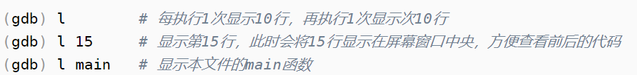

显示程序
list 列出多行源代码
命令的 简写形式：l
根据行号和函数名查看。除了可以查看本文件源码，还可以查看其他文件的源码。
列出源代码的函数是可以设置的。
show listsize
set listsize 20

Slide 5
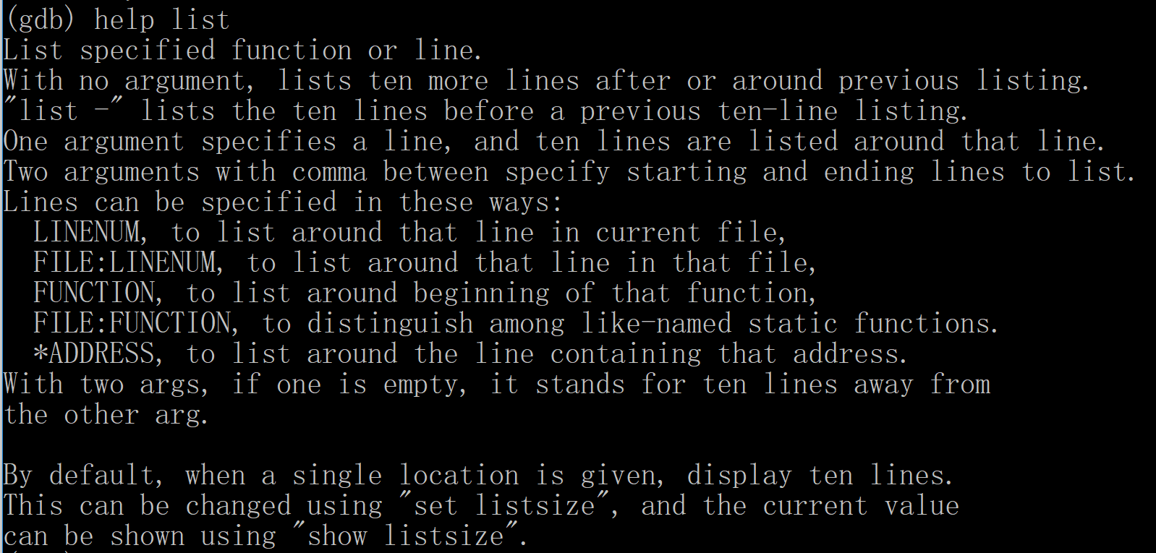
显示程序
list 列出多行源代码
help list 或者 help l， 显示list 的各种操作

Slide 6
显示程序
list 列出多行源代码
l ：lists ten more lines after or around previous listing
l – : lists the ten lines before a previous ten-line listing
l 15 ：list around that line in current file
l 15,30
l main ： 显示 main 函数
l *address l *$rip rip 对应的源程序
l test.c:15 ：指明当前文件为 test.c
l test.c:main
每次显示的行数可以修改，缺省情况下，每次列出 10行；
show listsize ; 显示当前显示行数 设置的值 set listsize 20 ; 将每次列出的代码行数设为 20

Slide 7
程序的运行
start 、run、step、next、continue
命令的 简写形式：start、r、s、si、n、c
start：开始执行程序，在第一条可执行语句处停下来；
run ： 运行程序，直到第一个断点或程序结束；
step ：执行下一条语句，如果该语句为函数调用，则执行所调用函数执行其第一行语句；
si [N] : 执行一(N)条机器指令，s 是执行一条C语句
对于 call 指令，进入被调函数；
next：执行下一条语句，如果该下一条语句为函数调用，不会进入函数内部执行(即不会一步步调试函数内部语句)。
nexti [N] : 类似 si, 不进入 call 调用的函数
continue：继续程序的运行，直到下一个断点。如果没有下一个端点，则程序执行结束。

Slide 8



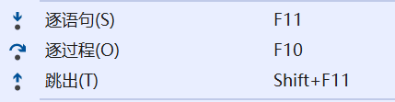
程序的运行
start 、run、step、next、continue
命令的 简写形式：start、r、s、n、c
start 、run
continue
step
next
finish 跳出函数
until 跳出循环

Slide 9
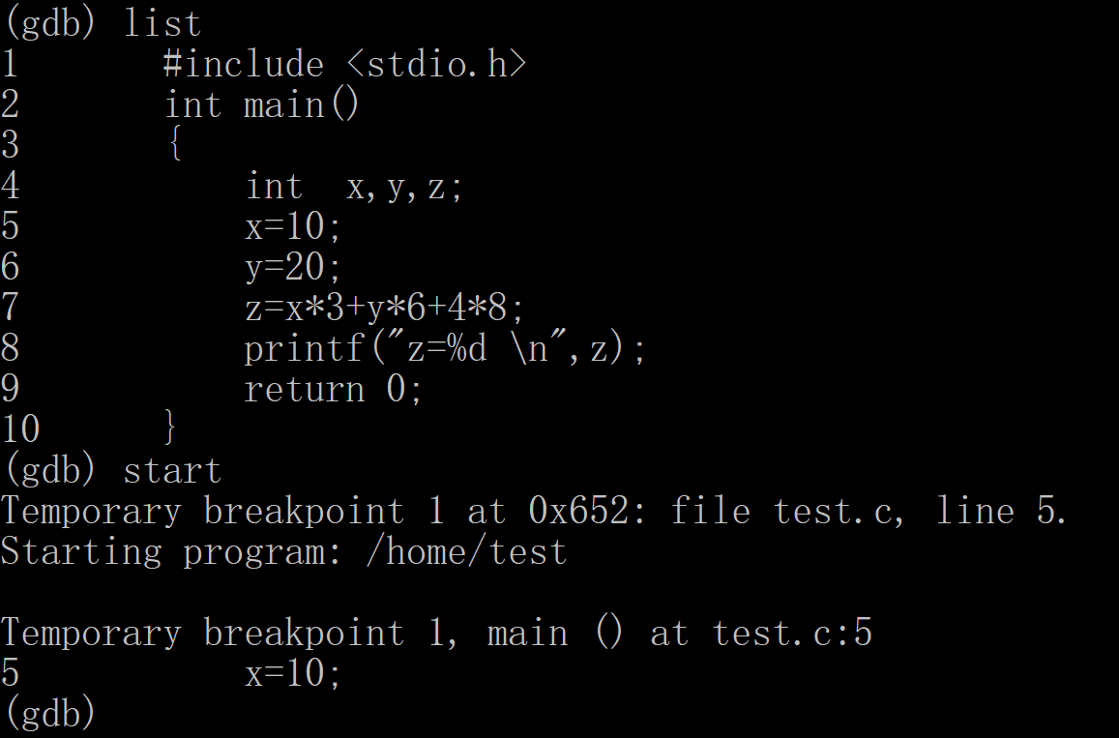
程序的运行
start 、run、step、next、continue
命令的 简写形式：start、r、s、n、c

Slide 10
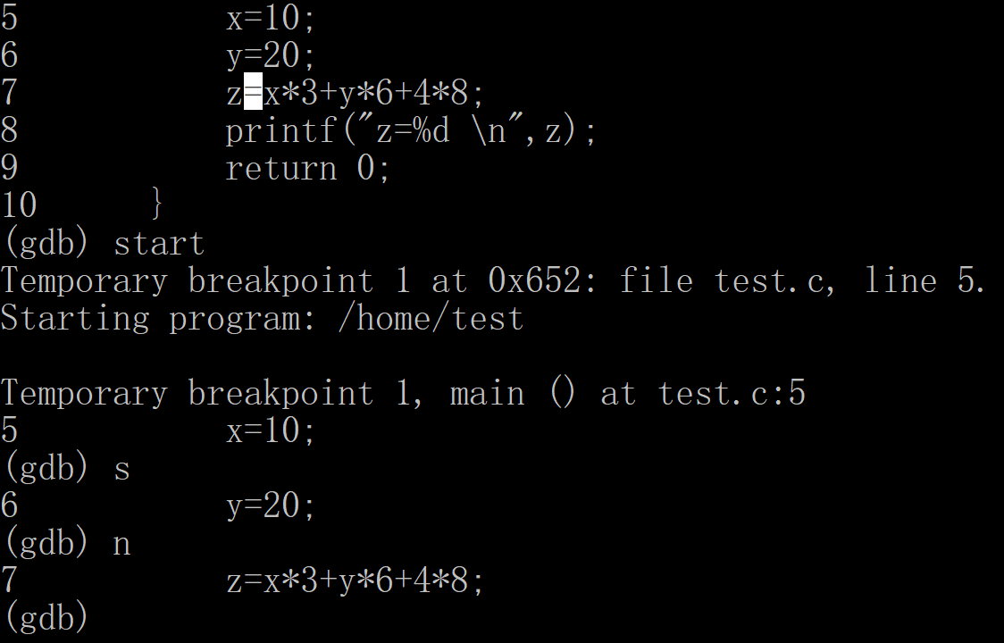
程序的运行
start 、run、step、next、continue
命令的 简写形式：start、r、s、n、c

Slide 11
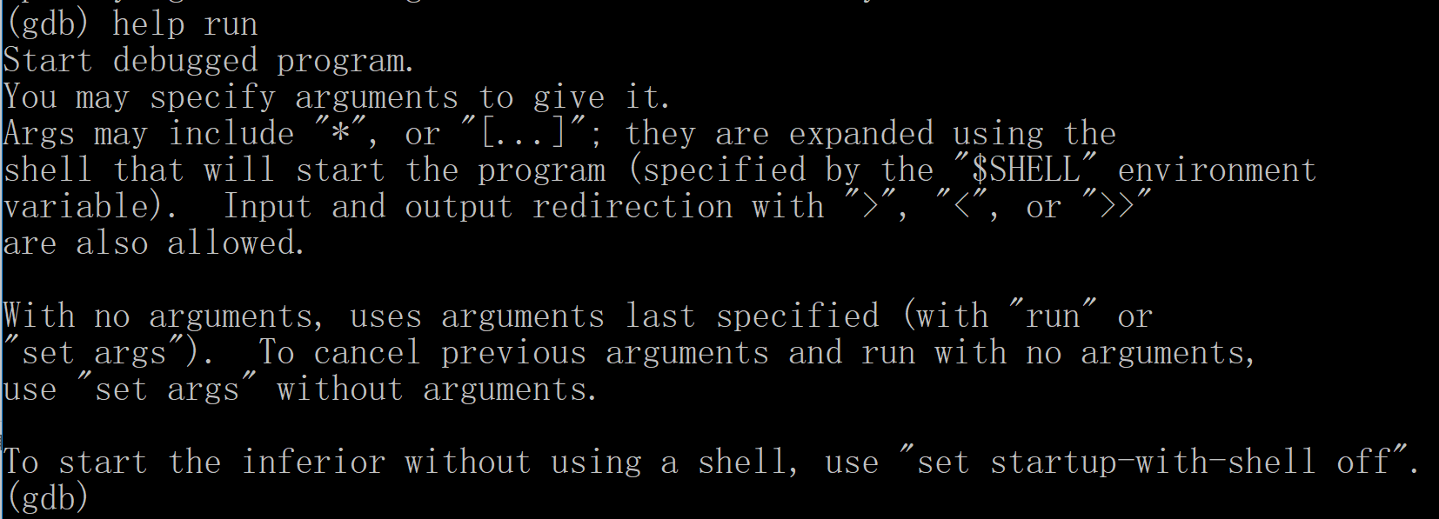
程序的运行
同样可以使用 help start 、help run、
help step、help next、help continue
查看命令的帮助信息。

Slide 12
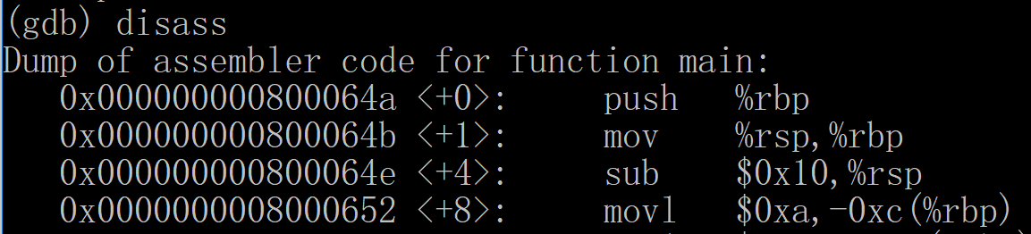
设置断点
break (b) ：命令之后可接源文件行、函数名称、地址等：
● break [line-num] ：按代码行来设置断点;
● break [function-name]：按函数名来设置断点;
● break *地址：按地址来设置断点;
● break if <condition>: 条件成立时程序停住;
● info break：查看断点

Slide 13
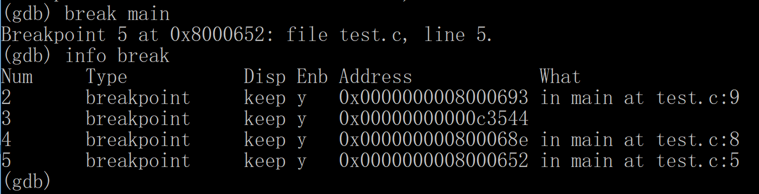
取消断点
break (b) ：命令之后可接源文件行、函数名称、地址等;
Help break : 可以看到 break的使用帮助
d 3 删除第 3个断点
dis 4 将第 4个断点设为无效
ena 4 将第 4个断点设为有效

Slide 14
反汇编
disassemble 命令简写 disass
Help disass : 可以看到 disass的使用帮助
disass
disass /s 列出源程序及反汇编程序 或 /m
disass /r 列出指令的机器码
disass /rs 列出指令的机器码、源程序
disass main 列出main函数的反汇编代码
disass 函数名, +长度；函数前length字节反汇编
disass 起始地址, 终止地址 ；对该区间的代码反汇编
disass 起始地址, +长度；对该区间的代码反汇编
起始的表达方式 ：数字，函数名，变量名，寄存器名

Slide 15
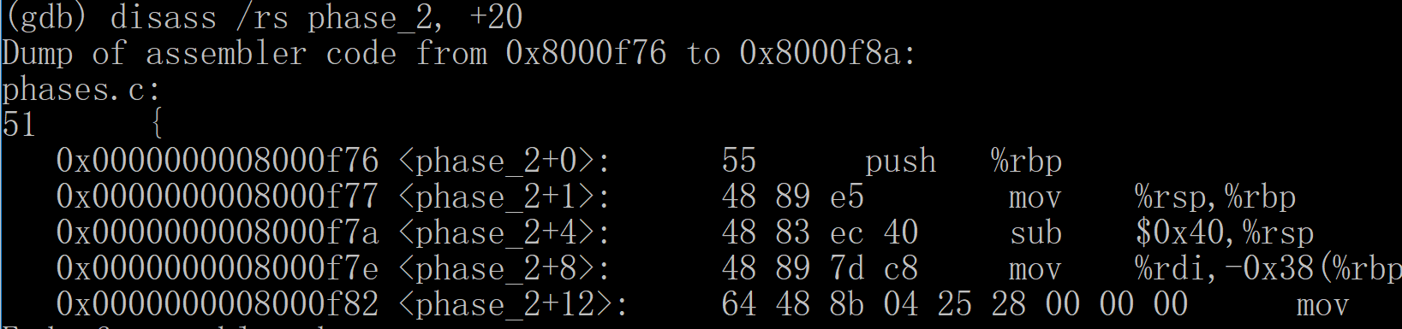
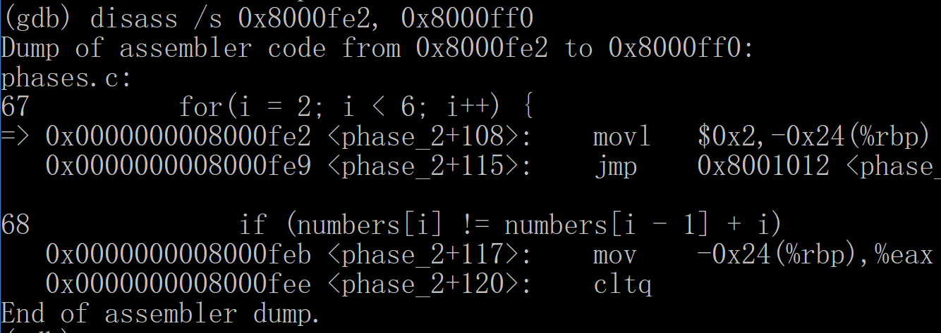
反汇编
获得当前指令的地址， 用 i reg rip

Slide 16
反汇编
disass $rip, +20
disass $rsp,+40 // 将堆栈中的数据当指令解析
Disass buf, +50 // 将变量buf中的数据当指令解析
buf 是一个字符数组类型的变量
disass &x, +4
例 ：int x=10; p &x, x &x 等都可看 x的地址
disass /r &x,+4
0x00..... : 0a 00 or (%rax),%al
0x00..... : 00 00 add %al,(%rax)
disass &x,&y // 两个地址之间的内容的反汇编

Slide 17
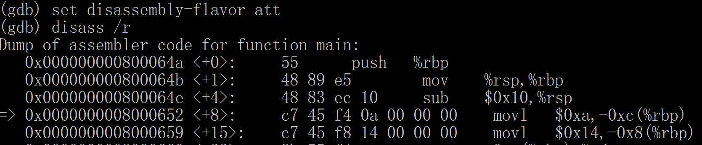
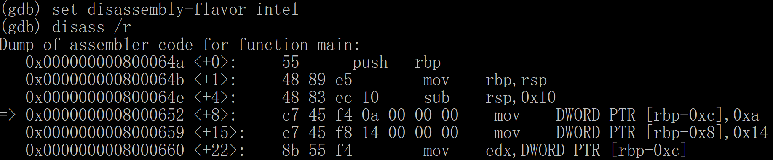
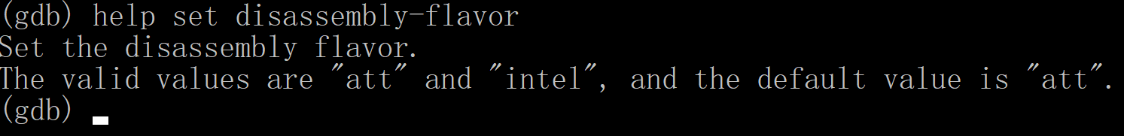
反汇编
可以用不同格式显示反汇编代码
set disassembly-flavor intel or att

Slide 18
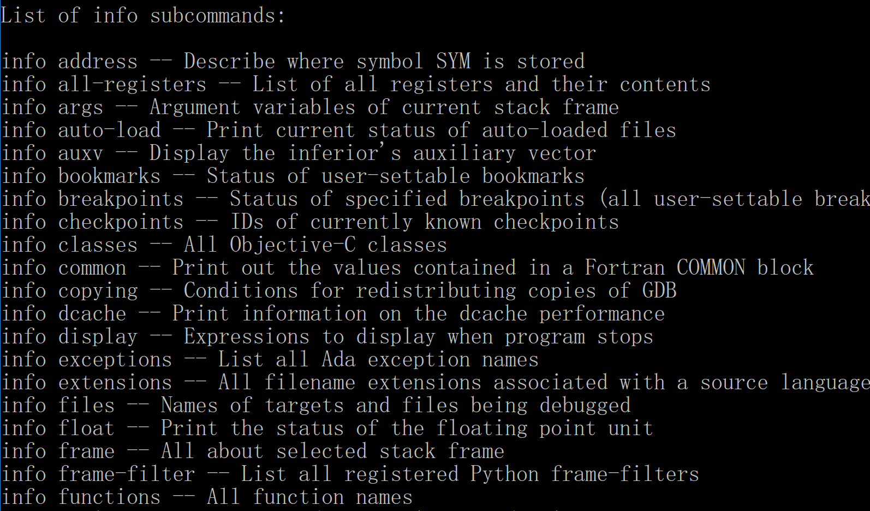
查看信息
info 命令简写 i，可以查看的内容非常多

Slide 19
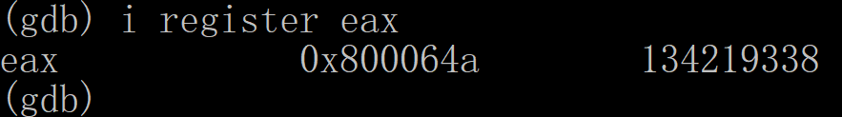
查看信息
查看寄存器
info registers
简化写法 i registers or i reg or i r
i register rax
i all-registers or i all-register

Slide 20
查看信息
i b 查看断点信息
i display 查看跟踪查看哪变量
i source 程序的信息
i stack

Slide 21
查看内存
X /fmt address fmt 是查看格式，address 为地址
地址的表达形式
简单类型的变量取地址，数组、指针、寄存器、函数名
int x ; → &x int a[10] ; → a
对于寄存器，以寄存器中的内容为 地址
→ $rip
显示栈顶的 10个字节单元（以16进制形式）
x /10xb $rsp
显示 main 函数开头的 20个字节（以16进制形式）
x /20xb main

Slide 22
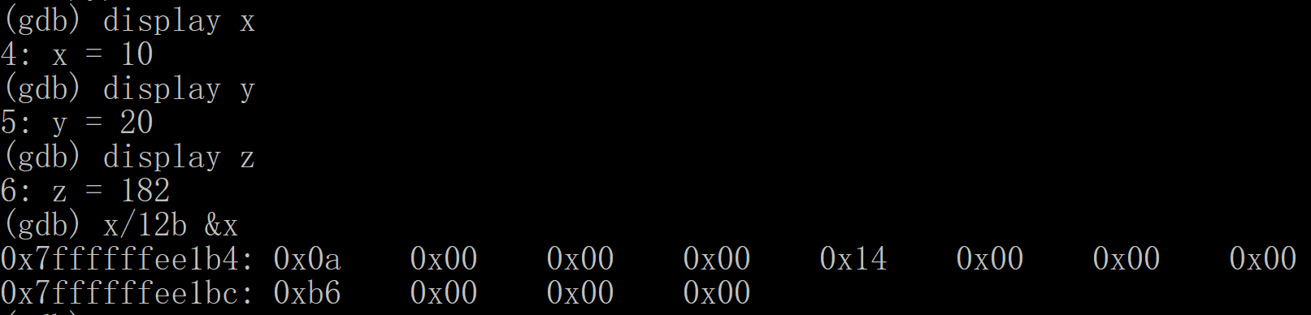
查看内存
x/fmt address fmt 是查看格式，address 为地址
fmt 中包含的信息：nfu
显示的内存单元的个数(n)；缺省为 1；
显示的格式(f)：x 十六进制；d 十进制；o 八进制； t 二进制
u 十进制无符号数； f 浮点数 c 字符 i 指令地址
s 字符串
每个内存单元的大小(u) ：b： 1字节，h：2字节，w：4字节,
g：8字节 缺省为 4字节

Slide 23
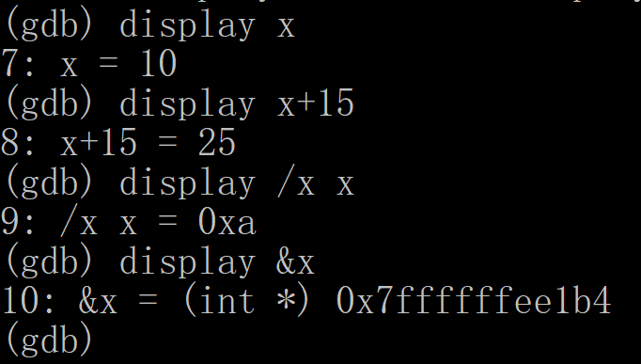
显示表达式的值
display /fmt exp 以fmt 格式查看表达式exp 的值
每次运行暂停，显示display设置的要观察的表达式的值
i display ： 列出要显示的表达式
undisplay 编号1 [,编号2] 取消表达式的显示

Slide 24
监视表达式的值改变
watch exp
当被设置的观察点变量发生变化时，打印显示！
与 display 命令一直显示某个变量的值的方式相比，用 watch 命令只显示变量值的变化情况，如果变量值不变则不显示，调试效率要高很多。

Slide 25
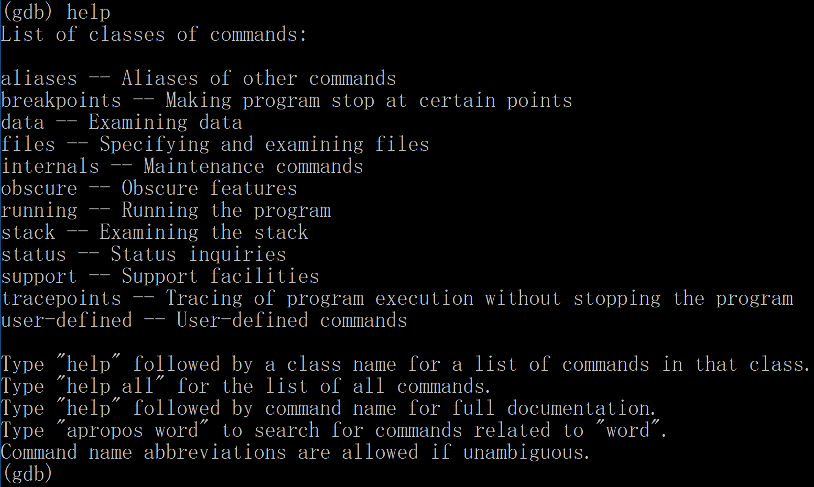
更多的用法
使用 help ，获取帮助信息

Slide 26
更多的用法
help 类名
命令被分成了多个类（如data, running,files,…），
得到该类下的命令；
help all
获取所有的命令帮助信息
help 命令
获取一个命令的帮助信息

Slide 27
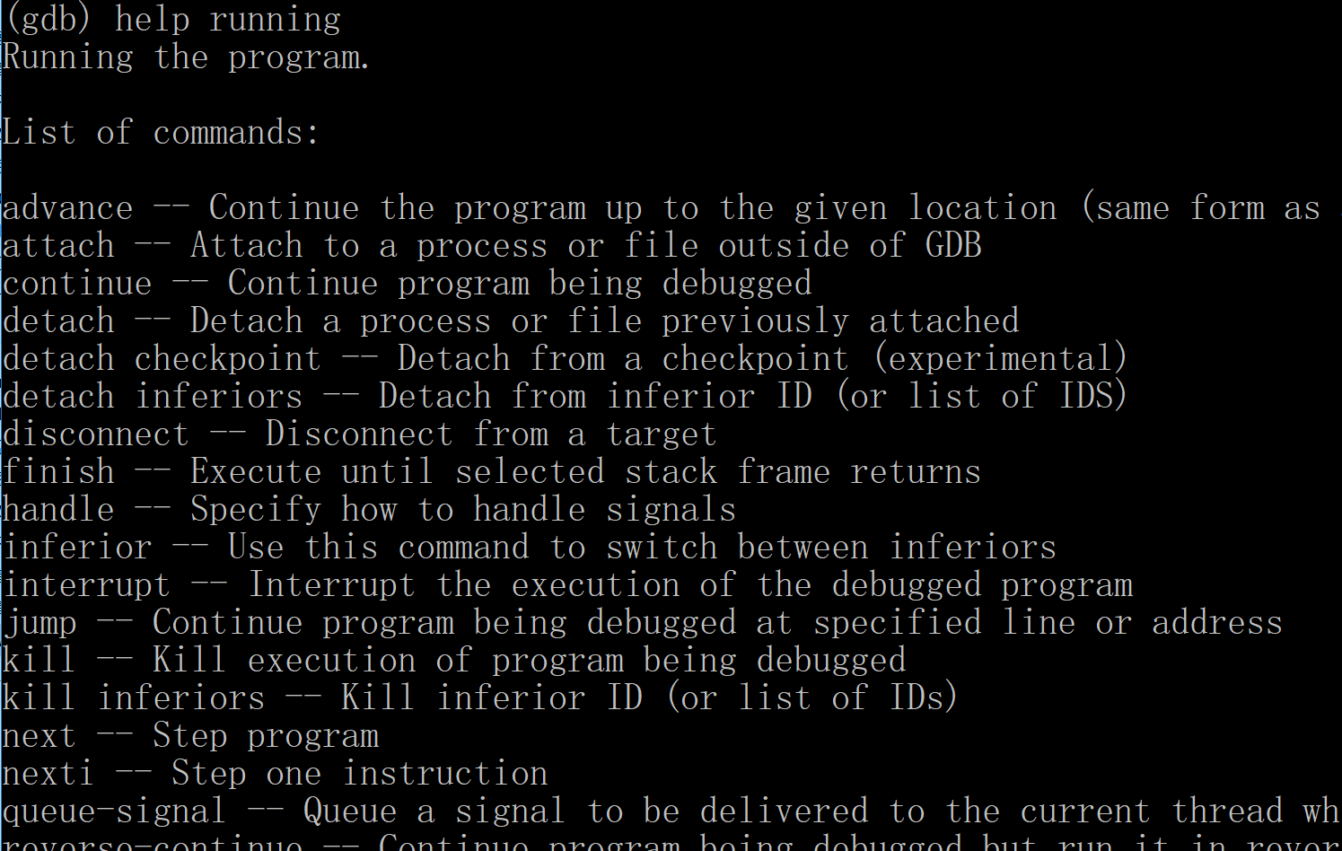
更多的用法
help 类名 ： 获取一个类的操作命令

Slide 28
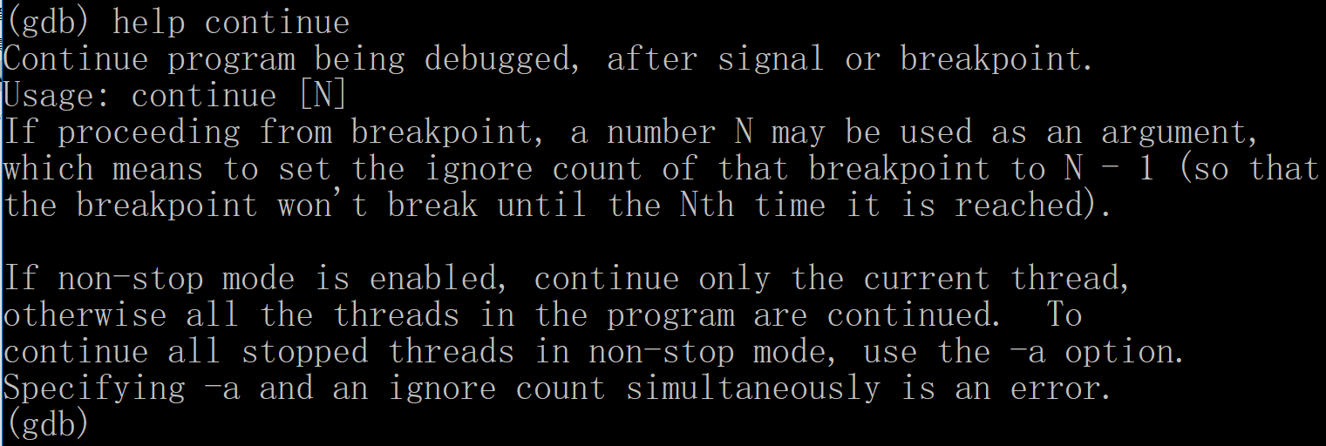
更多的用法
help 命令 ： 获取一个操作命令的帮助信息

Slide 29
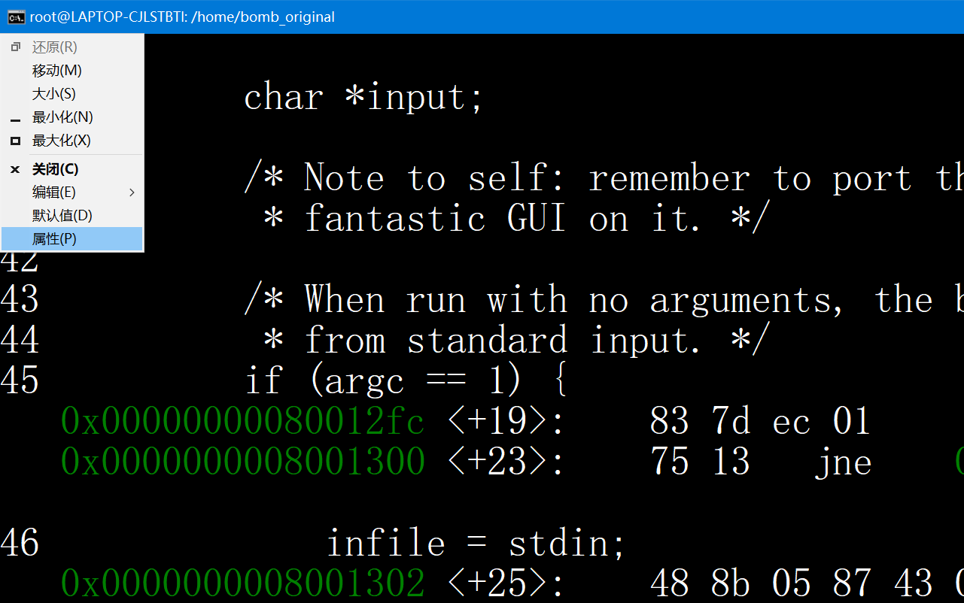
GDB 显示界面的调整
通过 CMD 窗口属性的设置来调整
单击窗口左上角的图标，在弹出菜单上单击“属性”

Slide 30
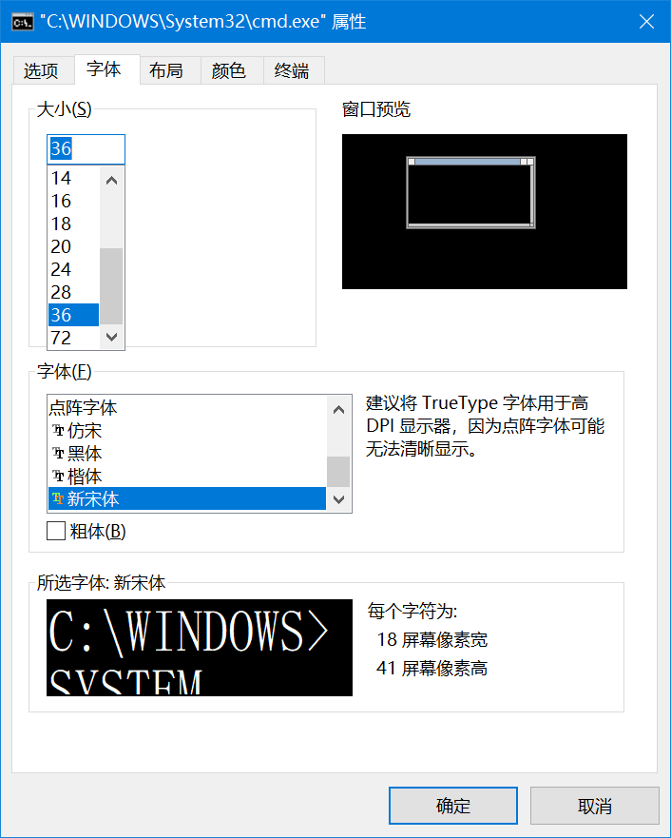
GDB 显示界面的调整
在“属性”窗口中，可设置“字体”，“颜色”等

Slide 31
GDB 显示界面的调整
https://sourceware.org/gdb/
在gdb 中使用命令：set style textType attr value
textType： 源码 ( source) 、 地址 ( address)
attr ： 背景颜色 (background)、字体颜色 (foreground)
粗细（intensity） value ：颜色或者粗细 （normal, bold, dim）
set style address foreground green
; 设置地址显示的前景色为 绿色 set style address intensity bold
; 设置地址显示粗体

Slide 32
GDB 显示界面的调整
layout 设置布局
(gdb) help layout // 显示 layout的用法
layout src // 显示源程序窗、gdb命令窗
layout asm //源程序窗、反汇编窗、命令窗
layout regs // 增加 寄存器窗
layout prev // 前一个窗
layout next // 下一个窗
info wins // 显示窗口信息 行数，
winheight nme [+ /-] line update 更新源代码窗和当前执行点 refresh 刷新所有窗口 focus cmd/src/asm/regs/next/prev

Slide 33
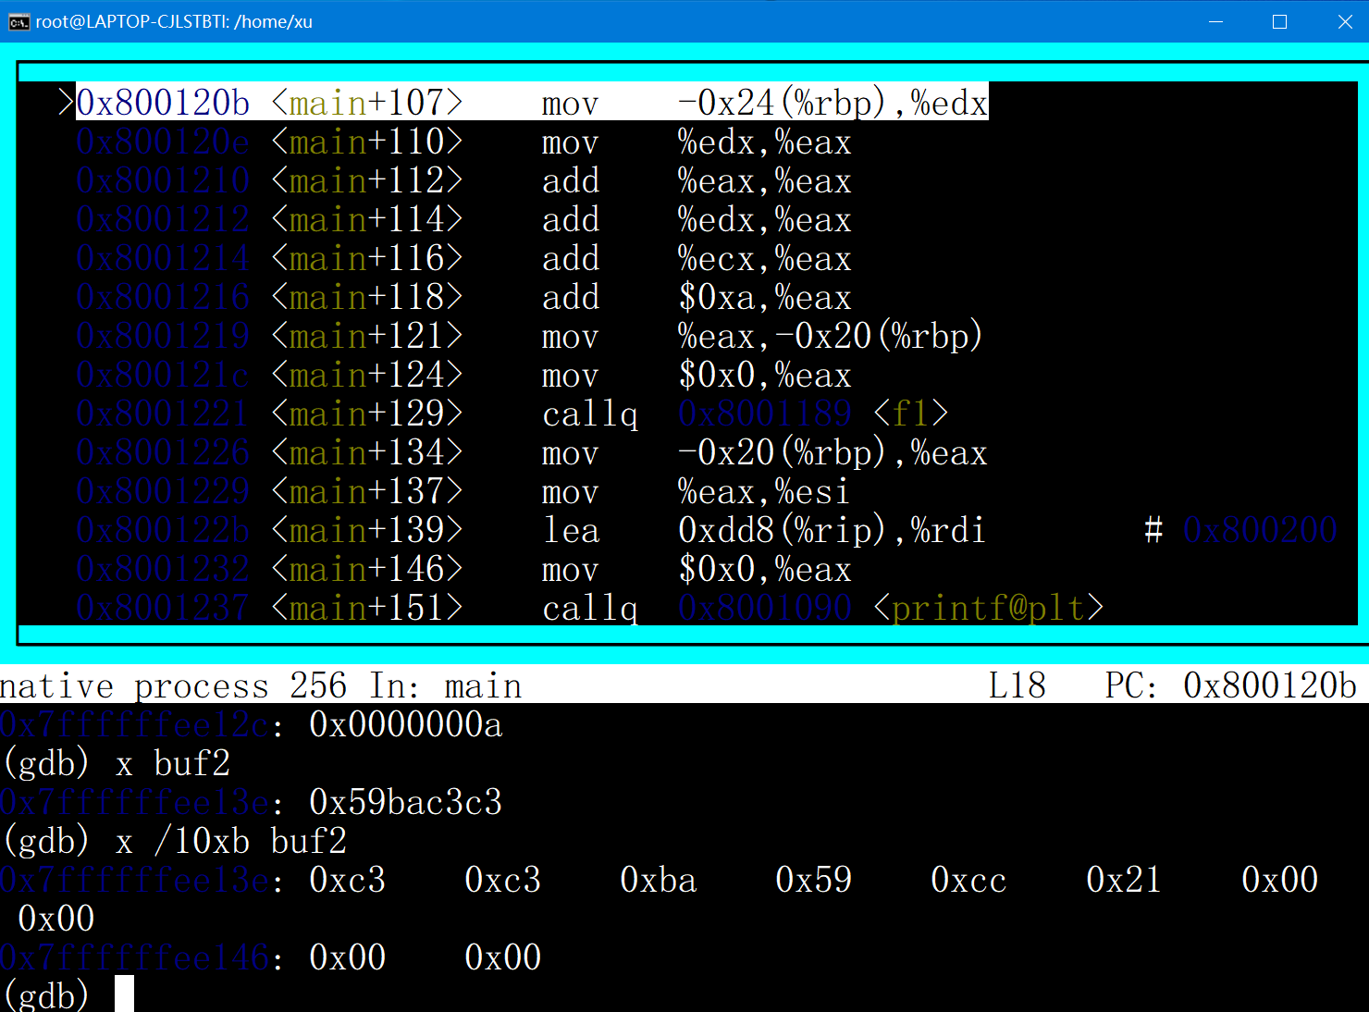
GDB 显示界面的调整
layout 设置布局
用箭头键，可以对焦点窗口上下、左右移动或翻页
Ctrl-x a : 切换 显示不同窗口个数的布局

